Slide 1

Report di Autovalutazione
1

Slide 2
Richieste Messaggio 24.01.2024
Richiesta derivante dal Capo Divisione J3: Col. Claudio GUASCHINO e firmata dal AMM.DIV. Valter ZAPPELLINI;
Produrre il Report di autovalutazione con cadenza mensile ovvero ad ogni variazione che comporta un cambio di situazione;
Produzione del documento ove costituito un FPWG.

Slide 3
Esito discussione con il Ten. Col. Emanuele CARUSO
Il FPO, in qualità di responsabile della compilazione del REPORT, si è interfacciato con il Ten. Col. Emanuele CARUSO (Pdc) nella giornata del 29/01/2024, chiedendo delucidazioni in merito alla compilazione del Report e rilevando le problematiche e limitazioni legate al contesto operativo in cui opera il Contingente MIASIT:
assenza di un sistema per la ricezione, trasmissione e custodia di documentazione CLASS;
assenza in teatro della cellula J2;
assenza di un account «AD-HOC» sulla nave da cui poter trattare il documento;
difficoltà nel attagliare il REPORT alla Tactical Area of Respondability;
2. Risposta del Ten. Col. Emanuele CARUSO:
richiesta della minaccia e probabilità che questa si verifichi al J2 del COVI: nello specifico al Ten. Col. Bua/ C.F. Lanuto, di cui ha lasciato i contatti;
produzione documento su Pc «Stand-alone» in sede(HS), senza l’inserimento dei valori della minaccia, che saranno poi inseriti sulla nave;
rifarsi agli schemi e studi fatti dal Ten. Col. ORTOLANI (SAC maggio 2023).
3

Slide 4
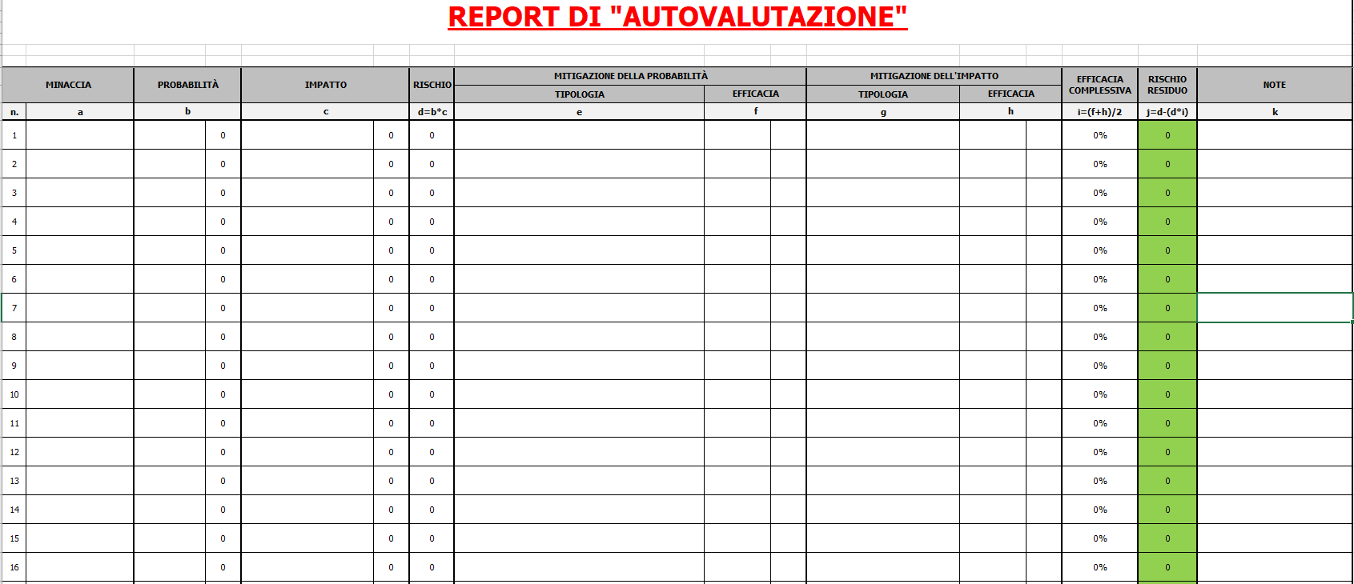
MISSIONE BILATERALE DI ASSISTENZA E SUPPORTO IN LIBIA
Argomenti:
Valutazione della minaccia
Valutazione del rischio
Gestione del rischio
Valutazione delle vulnerabilità
4

Slide 5
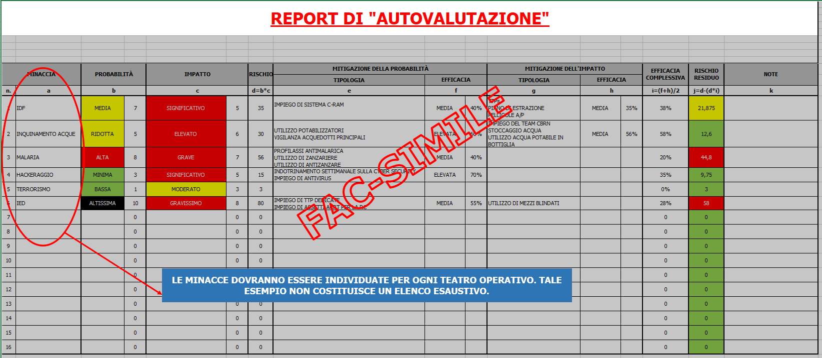
Fac-Simile

Slide 6
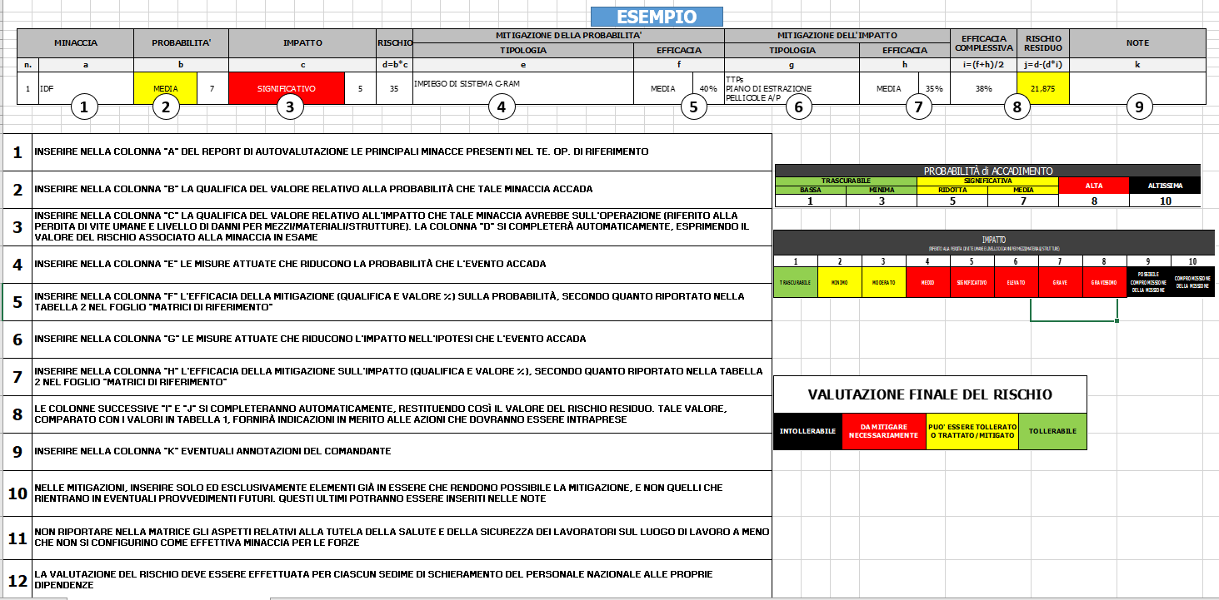
Vademecum Compilazione Report

Slide 7
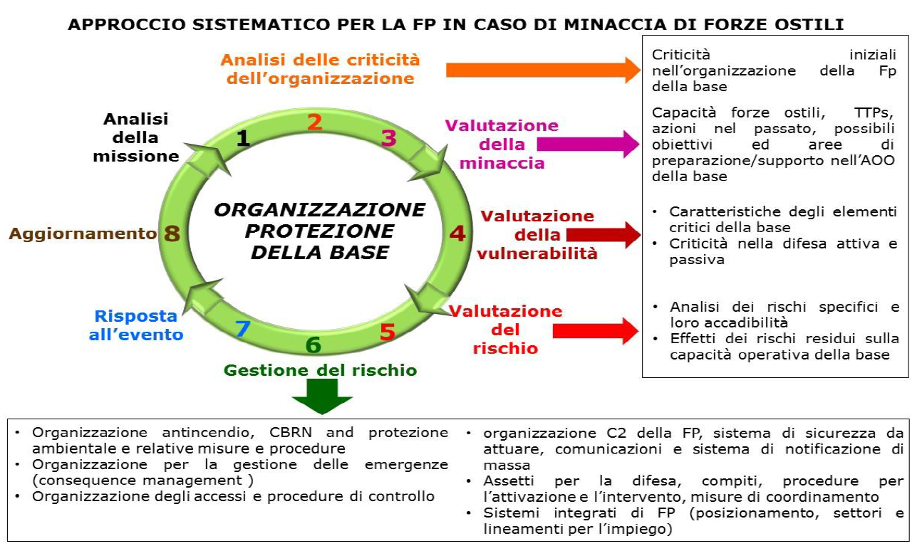
MISSIONE BILATERALE DI ASSISTENZA E SUPPORTO IN LIBIA
Intento del Cte
CONOP
Compiti e limitazioni

Slide 8
DOMANDE

